Slide 1



——日常交际 迎来送往
礼仪与沟通

Slide 2


必备知识：
拜访、家宴、礼品赠送
等礼仪要求
核心技能：
社交拜访能力
素质养成：
礼貌、时间管理

Slide 3



情景引入
1962年，周总理到西郊机场为西哈努克和夫人送行。亲王的飞机刚一起飞，我国参加欢送的人群便自行散开，准备返回，而周总理这时却依然笔直地站在原地未动，并要工作人员立即把那些离去的同志请回来。这次总理发了脾气，他严厉起来了，狠狠地批评道：“你们怎么搞的，没有一点礼貌！各国外交使节站在那里，飞机还没有飞远，你们倒先走了。大国这样对小国客人不是搞大国主义吗？”当天下午，周总理就把外交部礼宾司和国务院机关事务管理局的负责同志找去，要他们立即在《礼宾工作条例》上加上一条，即今后到机场为贵宾送行，须等到飞机起飞，绕场一周，双翼摆动三次表示谢意后，送行者方可离开。

Slide 4
情景引入
思考：周总理为什么要发火？
在日常交往接待中，我们应遵循哪些
拜访待客礼仪？

Slide 5


任务一：拜访礼仪

Slide 6

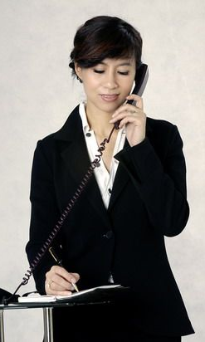
预约方式
电话预约
信件预约
(一）拜访准备
拜访预约
切忌搞“突然袭击”，做“不速之客”！不得已时提前5分钟打个电话。

Slide 7
最好不要在星期一、
或工作日的上下班时间
晚上7:30~8:00
或节假日前夕
(一）拜访准备
预约时间
私宅拜访
写字楼拜访
注意：原则上必须提前5分钟到达。但在现实生活中
去办公区域拜访应提前5至7分钟到达。

Slide 8
A.制定拜访目标
B.准备好名片
C.资料准备
D.适宜的礼品准备
E.熟悉交通路径
(一）拜访准备
办公区域的预约准备

Slide 9
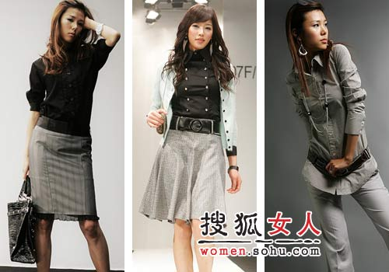
（二）着装准备
出门拜访之前，应根据访问的对象、目的等，将自己的衣物、容貌适当的加以修饰,可以形象的反映出你对被访者的尊重。

Slide 10
（二）着装准备
如 拜访的地点设在对方的办公区域，则应着正装或所在单位的制服，既代表了单位的形象，又传递出“你很重视这次拜访”的友好信息，使其愿意与你合作！

Slide 11

（三）拜访的举止与要求
拜访办公区域时的举止
A.到达接待处，清晰、礼貌的自
报来处。
B.被带到接待处时安静等待。
C.初见被访对象主动起身招呼，
做自我介绍，并对对方抽出宝
贵时间表示感谢！

Slide 12
礼规
（四）拜访的礼规
1.初次见面的礼规
2.私人拜访中的礼规
3.事务性拜访中的礼规
4.拜访礼品赠送的礼规

Slide 13
1.初次见面的礼规
（四）拜访的礼规
第一次拜访的概括性夸赞
善于及时发现在上次拜访后的细小变化
若女主人接待，一定要给予适当赞美
赞美一定要尽量具体

Slide 14
2.私人拜访中的礼规
（四）拜访的礼规
要守时守约，若特殊情况不能前去，一定要提前通知对方，表示歉意。
讲究敲门的艺术：食指弯曲，指关节敲门，力度适中，间隔有序敲三下，等待回音。
进门后，将随身带来的外套、雨具等放到主人指定的地点，不要随处乱放。

Slide 15
2.私人拜访中的礼规
（四）拜访的礼规
主人没有提出就座不能随便坐下。主人认座之后一定要表示谢意，不能有不文明的行为。
跟主人谈话，语言要客气。注意掌握时间。
道别：起身告辞，要向主人表示“打扰”之意。“请留步”、“再见”！不要起身后一去不回头，让主人觉得很失望

Slide 16
3.事务性拜访中的礼规
（四）拜访的礼规
首要规则是准时
到达时，告知对方接待人员你的名字和预约的时间，递上名片。
安静，耐心的等待，不要在中途打电话，或者看手表。
被引到办公室时，如果是第一次见面先做自我介绍；如果认识，互相问候并握手。

Slide 17
4.拜访礼品赠送的礼规
（四）拜访的礼规
搞清楚对象，注重效果
抓准时机，注意场合
挑选礼品要精心装

Slide 18
任务二：宴会礼仪

Slide 19
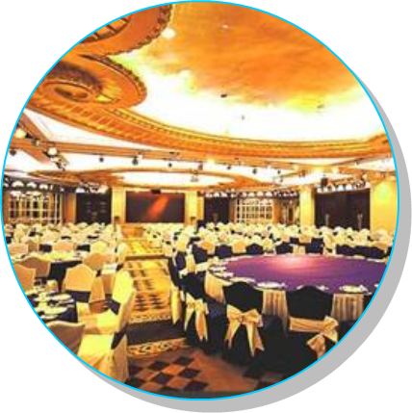
（一）明确宴请对象、目的、范围、形式
一、宴请组织礼仪
1.对象 明确宴请主宾的身份、国籍、习俗、爱好
等，以确定宴会的规格、主陪人、餐式等。
2.目的 明确目的，便于安排宴会的
范围和形式
3.范围 原则：适、少、和、偶。
4.形式 正式宴会、冷餐会、酒会、
茶会、工作餐等

Slide 20

（二）选择时间、地点
一、宴请组织礼仪
时间：不选重大节日、假日、或禁忌时间；
先和主宾协商，再发邀请
地点：环境幽雅，交通方便

Slide 21

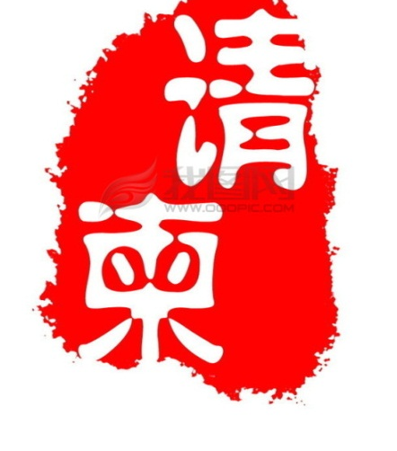

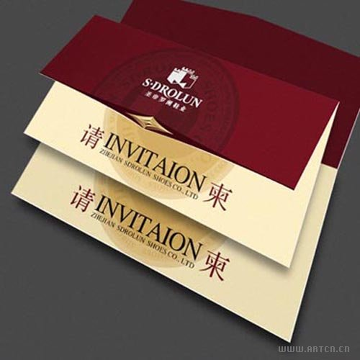
一、宴请组织礼仪
（三）精心制作请柬，认真发送确认
注意：请柬应提前一至二周发出

Slide 22
一、宴请组织礼仪
（四）安排席位
1、中餐桌次排列（图示）
决定餐桌高低次序的原则是：主桌排定之后，其余桌次的高低以离主桌的远近而定，近者为高，远者为低；平行者以右桌为高，左桌为低。
常见的排列方法参见图示： 图中的座号就是桌次的高低序号

Slide 23
一、宴请组织礼仪
2、中餐席位次排列（图示）
方法一：主人在主桌面对正门之位就座
方法二：多桌宴请时，每桌都要有一位主人的代表在座。
位置一般和主桌主人同向，有时也可以面向主桌主人
方法三：各桌位次的尊卑，以距离该桌主人的远近而定，以近为
上，以远为下。
方法四：各桌距离该桌主人相同的位次，讲究以右为尊 ,如果主宾
身份高于主人，为表示尊重，也可以安排在主人位子上
座，而请主人坐在主宾的位子上。

Slide 24
返回
1
1
1
2
2
2
3
门
门
门
两桌横排
两桌竖排
三桌竖排
4
5
1
2
1
3
2
3
2
1
3
4
5
5
4
6
6
7
门
门
门
五桌竖排
六桌横排
七桌横排

Slide 25
3
1
主位
2
4
5
1
主位
2
6
5
7
9
8
6
8
4
第二
主位
3
7
返回
位次排列
一个主位时的位次排列
二个主位时的位次排列

Slide 26
一、宴请组织礼仪
（五）拟订菜单和用酒
菜单：精致可口、赏心悦目、特色突出、
尊重客人饮食习惯、禁忌、
注意冷热 、甜咸、色香味搭配.
酒水: 酒精含量低

Slide 27
二、宴请礼仪
（一）迎宾 主人应站在大厅门口迎接客人
（二）引导入席 主人陪主宾进入宴会厅主桌，接
待人员引导其他客人入席
（三）致词、祝酒 言简意赅、热情友好
（四）用餐 融洽气氛，掌握进餐速度
（五）送别 热情相送，感谢光临

Slide 28
三、赴宴的礼仪
1.接受邀请事项
应邀: 尽早答复
适度修饰:符合要求
适时到达:不早不晚

Slide 29
三、赴宴的礼仪
2.席上礼规
进餐动作文雅
餐具不慎碰掉，不必拾起，也无需向服务员道歉。做到不动声色
不张嘴剔牙。用牙签时用一只手遮住嘴。

Slide 30
三、赴宴的礼仪
3、席间祝酒
敬酒顺序按身份高低或座次顺序
碰杯: 主人与主宾先碰
人多时可同时举杯不需逐一碰杯
男士举杯应略低于女士酒杯
主人祝辞时暂停进餐

Slide 31
三、赴宴的礼仪
4、席间谈话
主人主动提出交谈话题
不只同个别人交谈
不一言不发
不大声说话或哈哈大笑、窃窃私语
不一边说话一边进食

Slide 32
三、赴宴的礼仪
5、宴会结束
结束信号：主人把餐巾放在桌上，或从餐桌旁站起来。
离桌礼节：把椅子放回原位。男士应帮助身边的女士移开座椅，并帮其放回原处。
离开宴会顺序：身份高者、年长者或女士先走。一般情况下贵宾是第一告辞的人。
离开时对主人表示感谢

Slide 33
任务三：礼品赠送

Slide 34
一、东方西方送礼的不同
东方人嘴巴说的是礼轻情意重,其实总是看钱决定情意的多寡
西方人给礼物是给一份惊喜,是否带来尖叫和赞赏才是重点

Slide 35
二、送礼场合
各种节庆 各种纪念日
商场应酬 婚丧喜庆
人际往来 表示爱慕
表示关心

Slide 36
三、送花的场合与花材搭配
场 合 | 花卉名称
婚 礼 | 玫瑰、剑兰、香水百合（粉红色），
生 育 | 玫瑰、豆蔻，适合送色泽淡雅而富清香者(不可浓香)为宜, 表示温暖, 清新, 伟大
乔 迁 | 玫瑰、兰花、郁金香、盆栽、盆景，适合送稳重高贵的花木，表示隆重之意
演奏会 | 玫瑰、剑兰
就 职 | 玫瑰、剑兰
生 日 | 适合送诞生花最贴切, 另以玫瑰, 雏菊, 兰花亦可, 表示永远祝福
探 病 | 适合送剑兰, 玫瑰, 兰花均宜,
丧 礼 | 菊花、白百合、白玫瑰，
迎 送 | 玫瑰、兰花、紫罗兰
寿 辰 | 玫瑰、兰花

Slide 37

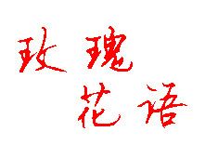

三、送花的场合与花材搭配
红玫瑰：热恋、热情、热爱着你
粉玫瑰：初恋、求爱、爱心
与特别的关怀 、永远的爱
黄玫瑰：失恋、褪去的爱
橙玫瑰：富有青春气息、初恋心情
白玫瑰：天真、纯洁 、纯纯的爱
绿玫瑰：纯真简朴、青春长驻
紫玫瑰：忧郁.梦幻,爱做梦.
黑玫瑰 ：你是恶魔，且为我所有
红白玫瑰：战争
玫瑰（捧花）：幸福之爱

Slide 38



白色百合：
纯洁庄严
心心相印
百年好合
三、送花的场合与花材搭配
火百合： 喜气洋洋
黄色百合:
财富高贵

Slide 39

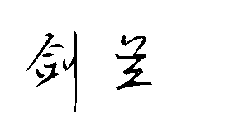
三、送花的场合与花材搭配
用心长寿
福禄康宁

Slide 40

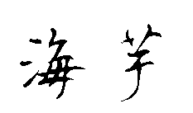
三、送花的场合与花材搭配
希望
雄壮之美

Slide 41
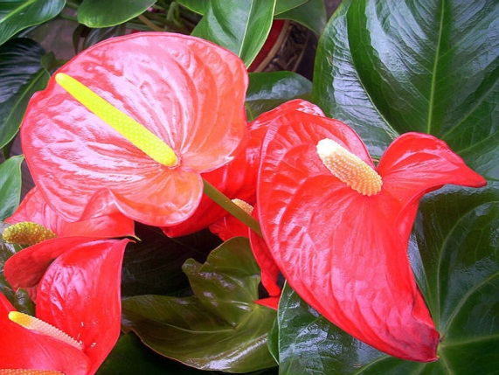
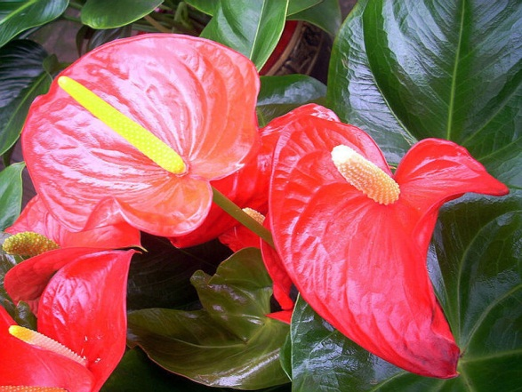

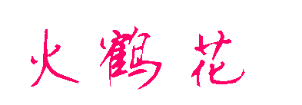
三、送花的场合与花材搭配
新婚祝福
幸运快乐

Slide 42
四、送花的禁忌
探病时避免送白、 蓝、 黄色或香味过浓的花．
丧礼的场合送白玫瑰、 白莲花或素花均可， 象征惋惜怀念之情．
婚礼送花，适合送颜色鲜艳而富花语者佳， 可增进浪漫气氛， 表示甜蜜．
国外人士，除了丧礼外，任何场合均应避免送白花．国内人士喜爱红花，表示喜气

Slide 43
课堂实训

Slide 44
课堂实训
1.假设你去你的班主任老师家拜访，你会带上什么礼品？你会如何开始寒暄？
（资料信息：爱人喜欢电子元件；儿子初中，喜欢军事、科技；母亲热情、随和，做菜水平高。）
2.假设是毕业后到班主任老师办公室拜访，邀请班主任去你公司做一场礼仪培训，你又该如何准备？要注意哪些礼规？

Slide 45
课堂小结

Slide 46


课堂小结
亚里士多德 曾说过：“人在社会生活中，是难以离开与其他人进行交往的。一个人如果不同其他人进行任何交往，那么他不是一位神，就是一只兽。”人际交往，礼尚往来，既体现对他人的尊重，也体现你自身的修养。
优秀PPT下载：www.1ppt.com/xiazai/

Slide 47
课堂寄语
在宴席上最让人开胃的就是主人的礼节。
——莎士比亚

Slide 48

上万精品PPT模板全部免费下载
PPT汇 www.ppthui.com
PPT模板下载：www.ppthui.com/muban/ 行业PPT模板：www.ppthui.com/hangye/
工作PPT模板：www.ppthui.com/gongzuo/ 节日PPT模板：www.ppthui.com/jieri/
PPT背景图片： www.ppthui.com/beijing/ PPT课件模板：www.ppthui.com/kejian/
Notes:
模板来自于 https://www.ppthui.com 【PPT汇】

Slide 49
10000+套精品PPT模板全部免费下载
www.ppthui.com
PPT汇
PPT模板下载：www.ppthui.com/muban/ 行业PPT模板：www.ppthui.com/hangye/
工作PPT模板：www.ppthui.com/gongzuo/ 节日PPT模板：www.ppthui.com/jieri/
党政军事PPT：www.ppthui.com/dangzheng/ 教育说课课件：www.ppthui.com/jiaoyu/
PPT模板：简洁模板丨商务模板丨自然风景丨时尚模板丨古典模板丨浪漫爱情丨卡通动漫丨艺术设计丨主题班会丨背景图片
行业PPT：党政军事丨科技模板丨工业机械丨医学医疗丨旅游旅行丨金融理财丨餐饮美食丨教育培训丨教学说课丨营销销售
工作PPT：工作汇报丨毕业答辩丨工作培训丨述职报告丨分析报告丨个人简历丨公司简介丨商业金融丨工作总结丨团队管理
More+
Notes:
模板来自于 https://www.ppthui.com 【PPT汇】

